Slide 2
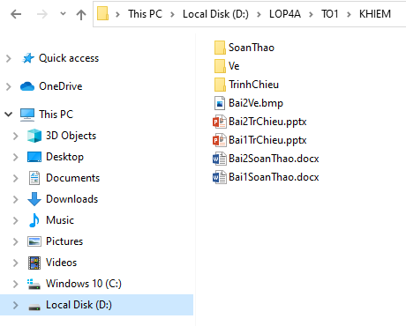

các thư mục con
các tệp tin

Slide 3
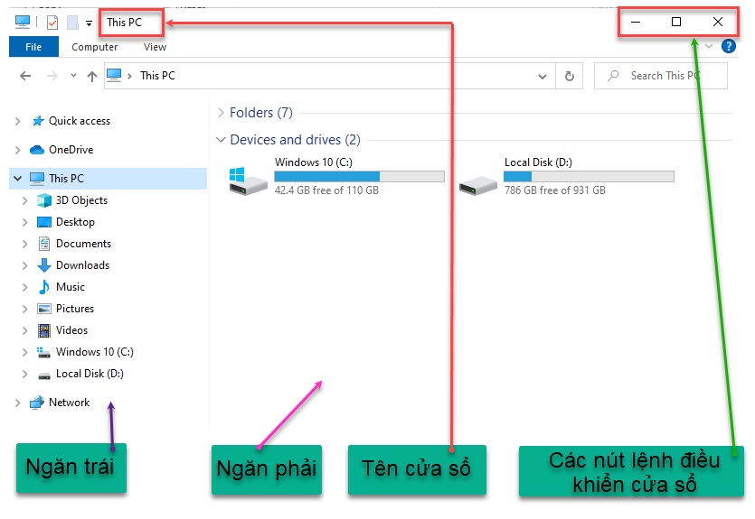
Khám phá Computer
Khởi động chương trình quản lý tệp và thư mục:

Slide 5

A. HOẠT ĐỘNG CƠ BẢN
1. Địa chỉ thư điện tử
Quan sát và đọc thông tin trong hình dưới đây.
Chào các bạn!
Mình là Bờm, học lớp 5A.
Địa chỉ thư điện tử của mình là:
bomcungtrang@gmail.com
Chào các bạn!
Mình là Tễu, học lớp 5B.
Địa chỉ thư điện tử của mình là:
teulop5b@yahoo.com.vn
Tên người dùng
Tên nhà cung cấp dịch vụ

Slide 6
Một địa chỉ điện tử có cấu trúc:
<Tên người dùng>@<Tên nhà cung cấp dịch vụ>
<Tên người dùng>: là tên dùng để đăng nhập vào hộp thư, viết liền, không có dấu tiếng Việt, không có kí tự đặc biệt (được dùng chữ cái, số, dấu chấm “.” và dấu gạch ngang “_”).
Kí tự @ ở giữa <Tên người dùng> và <Tên nhà cung cấp dịch vụ> là bắt buộc phải có.
<Tên nhà cung cấp dịch vụ>: được quy định sẵn bởi từng nhà cung cấp dịch vụ thư điện tử.
Mỗi địa chỉ thư điện tử có một mật khẩu để đăng nhập vào hộp thư.

Slide 7
Em cùng nhắc lại cách gõ (theo một trong hai kiểu gõ đã học):
a) Các kí tự â ; ô ; ê ; đ ; ă ; ư ; ơ
Chữ cần có | Cách gõ kiểu Telex | Cách gõ kiểu Vni
â
ô
ê
đ
ă
ư
ơ
aa
a6
oo
o6
ee
e6
dd
d9
aw
a8
uw
u7
ow
o7

Slide 8
Em cùng nhắc lại cách gõ (theo một trong hai kiểu gõ đã học):
b) Các dấu “sắc”, “huyền”, “hỏi”, “ngã”, “nặng”
Dấu cần có | Phím gõ kiểu Telex | Phím gõ kiểu Vni
SẮC
HUYỀN
HỎI
NGÃ
NẶNG
S
1
F
2
R
3
X
4
J
5

Slide 9
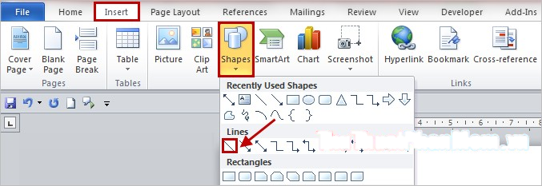
Chèn hình vào văn bản
Bước 2: Chọn Shapes
Bước 1: Chọn Insert
Bước 4: Kéo thả hình trên văn bản
Bước 3: Chọn hình

Slide 10
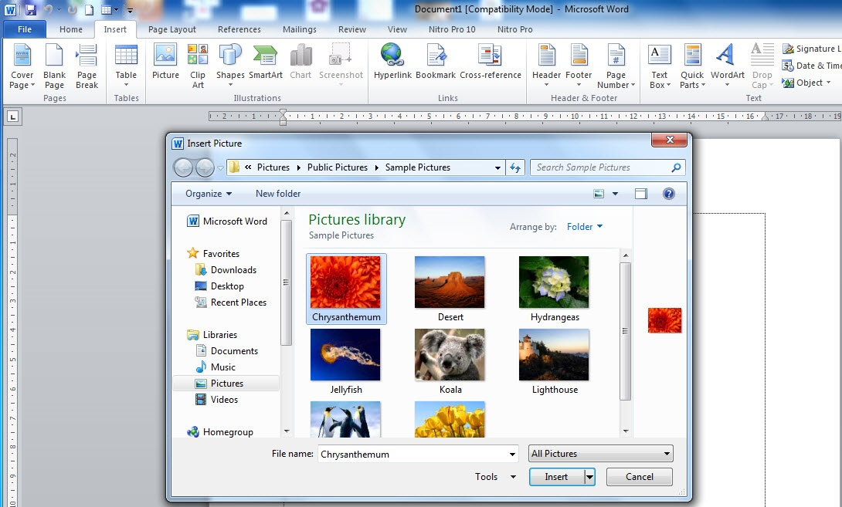
Chèn tranh ảnh vào văn bản
Bước 1: Trong thẻ Insert, chọn Picture
Bước 2: Trong cửa sổ Insert Picture, nháy chuột lên ảnh muốn chèn vào văn bản.
Bước 3: Chọn Insert để chèn ảnh.

Slide 11
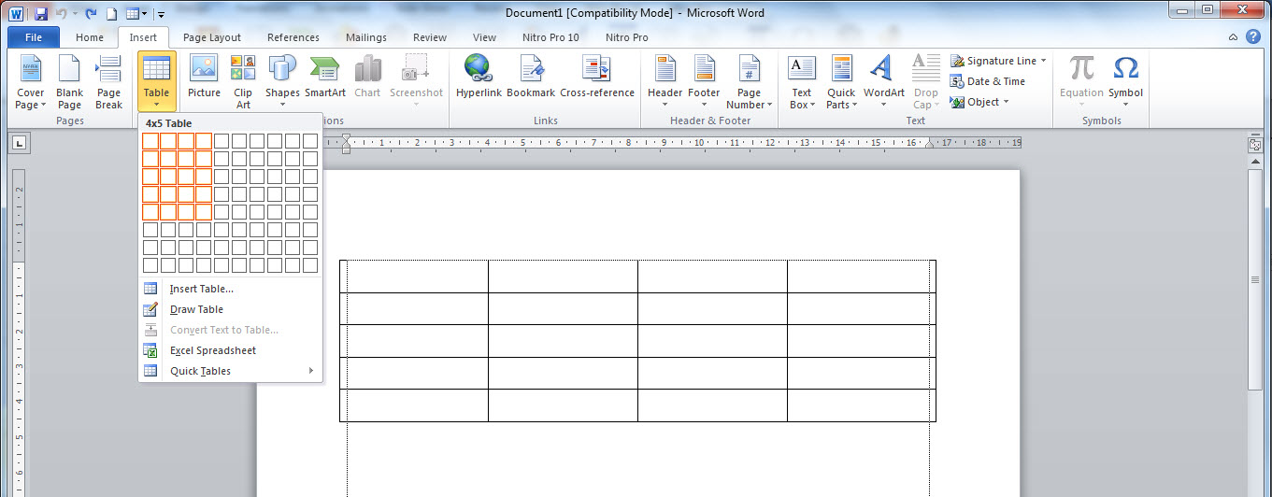
Chèn bảng trong văn bản
Bước 1: Trong thẻ Insert, chọn Table
Bước 2: Di chuyển con trỏ chuột vào vùng có các ô vuông để chọn số dòng và số cột. Nháy chuột để chèn bảng vào trang soạn thảo.

